Slide 1
Arduino
피아노 만들기
AR20[장원일]
AR22[정지원]

Slide 2
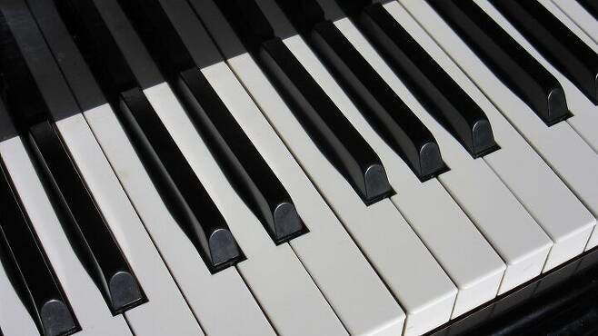
01
개발 동기
오늘 수업을 듣고 나니
Arduino를 통해 작은 피아노를 만들고,
피아노에 다양한 기능을 추가하고 싶어 졌다.

Slide 3
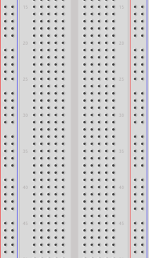
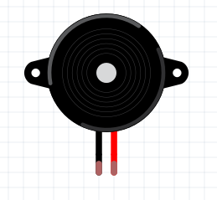
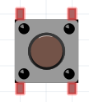
02
Fritzing 회로

Slide 4
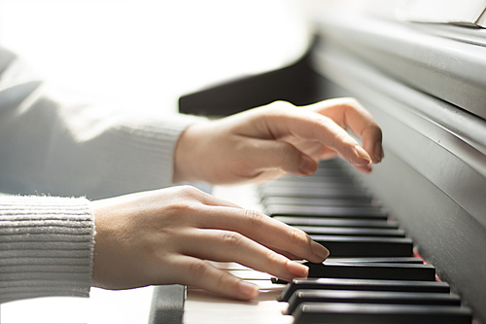

03
원하는 결과

Slide 5
THANK YOU

